Slide 1
BÀI 2. HÌNH CHÓP TỨ GIÁC ĐỀU

Slide 2
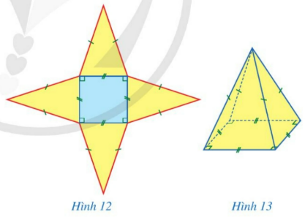
I. HÌNH CHÓP TỨ GIÁC ĐỀU
HĐ1
Thực hiện các hoạt động sau:
a) Vẽ trên giấy (hay bìa mỏng) 1 hình vuông và 4 hình tam giác với các cạnh và vị trí như ở Hình 12,

Slide 3
b) Cắt rời theo đường viễn (màu đỏ) của hình vừa vẽ (phần tô màu) và gấp lại để được hình chóp tứ giác đêu như ở Hình 13:
c) Quan sát hình chóp tứ giác đều ở Hình 13 và nêu số mặt, số cạnh của hình chóp tứ giác đều đó.
* Nhận xét: Hình chóp tứ giác đều có 5 mặt, 8 cạnh

Slide 4
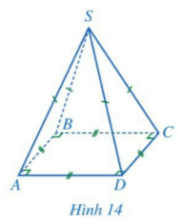
HĐ2. Quan sát hình chóp tứ giác đều ở hình 14 và đọc tên các mặt, các cạnh, đỉnh của hình chop tứ giác đều đó
* Nhận xét: Ở hình 14 ta có:
Hình chop tứ giác đều S. ABCD
Mặt đáy ABCD là một hình vuông
Các mặt bên SAB, SBC, SCD, SDA là những tam giác cân tại S
Các cạnh đáy AB, BC, CD, DA bằng nhau
Các cạnh bên: SA, SB, SC, SD bằng nhau
- S là đỉnh của hình chóp tứ giác đều S. ABCD

Slide 5
II. DIỆN TÍCH XUNG QUANH CỦA HÌNH CHÓP TỨ GIÁC ĐỀU
Diện tích xung quanh của hình chóp tứ giác đều bằng nửa tích của chu vi đáy với độ dài trung đoạn
Trong đó
S_{xq} là diện tích xung quanh,
C là chu vi đáy,
d là độ dài trung đoạn của hình chóp tứ giác đều.

Slide 6
Luyện tập: Cho một hình chóp tứ giác đều có độ dài cạnh đáy bằng 10 cm và độ dài trung đoạn bằng 15 cm. Tính diện tích xung quanh của hình chóp tứ giác đều đó.

Slide 7
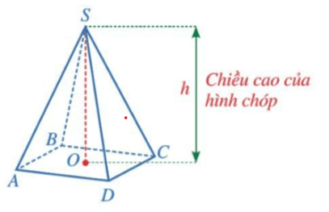
III. THỂ TÍCH CỦA HÌNH CHÓP TỨ GIÁC ĐỀU
Thể tích của hình chóp tứ giác đều bằng một phần ba tích của diện tích đáy với chiều cao.
Trong đó:
V là thể tích,
S là diện tích đáy,
h là chiều cao của hình chóp tam giác đều.

Slide 8
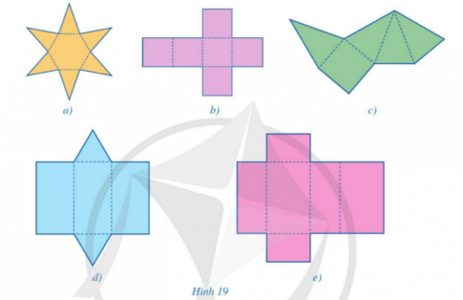
Bài 1/87 SGK: Trong các miếng bìa ở hình 19a, 19b, 19c, 19d, 19e, miếng bìa nào có thể gấp lại (theo các nét đứt) để được hình chóp tứ giác đều?
Giải: Miếng bìa ở hình 19c có thể gấp lại (theo các nét đứt) để được hình chóp tứ giác đều.

Slide 9
Bài 2/87 SGK: Cho hình chóp tứ giác đều S.ABCD có độ dài cạnh đáy bằng 7 cm và độ dài trung đoạn bằng 10 cm. Tính diện tích xung quanh của hình chóp tứ giác đều đó.
Bài 3/ 87 SGK: Cho một hình chóp tứ giác đều có độ dài cạnh đáy là 15 cm và chiều cao là 8 cm. Tính thể tích của hình chóp tứ giác đều đó.

Slide 10
Bài 3/ 87 SGK: Cho một hình chóp tứ giác đều có độ dài cạnh đáy là 15 cm và chiều cao là 8 cm. Tính thể tích của hình chóp tứ giác đều đó.

Slide 11
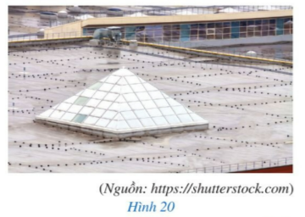
Bài 4/87 SGK: Một mái che giếng trời có dạng hình chóp tứ giác đều với độ dài cạnh đáy khoảng 2,2 m và độ dài trung đoạn khoảng 2,8 m (Hình 20). Cần phải trả bao nhiêu tiền để làm mái che giếng trời đó? Biết rằng giá để làm mỗi mét vuông mái che được tính là 1 800 000 đồng (bao gồm tiên vật liệu và tiền công).

Slide 12
Bài 11/77 SBT : Kim tự tháp Kheops ở Ai Cập được xây dựng vào khoảng 2 500 năm trước Công nguyên. Kim tự tháp này có dạng hình chóp tứ giác đều với độ dài cạnh đáy khoảng 231 m và chiều cao khoảng 146,5 m. Tính thể tích của kim tự tháp đó.

Slide 13
Bài 12/77 SBT: Cho hình chóp tứ giác đều có thể tích bằng 1,4m³
và chiều cao bằng 42 dm. Tính độ dài cạnh đáy của hình chóp tứ giác đều đó.

